Slide 1

Limpieza y análisis de base de datos de ataques de tiburones sharkattackfile.net
Noviembre 2024
Elaborado por:
Esteban Cristos
Gerardo Jiménez
EG Data

Slide 2

Definición del nicho de mercado para seguros médicos en actividades acuáticas, con base en el análisis del registro de ataques de tiburones a nivel mundial, entre los años 1970 y 2023.
Elaborado por EG Data para MAPFRE Seguros
Noviembre 2024
EG Data

Slide 3

Contenido
Hipótesis general.
Fuentes y proceso general de análisis.
Técnicas de limpieza
Técnicas de análisis de datos.
Resultados
Conclusiones

Slide 4
Hipótesis general
Con mira a lanzar un nuevo producto de nicho, se analiza la tendencia de la necesidad en el mercado de un seguro médico enfocado a la atención de las consecuencias de la interacción con tiburones en diferentes actividades acuáticas. Se considera que el lanzamiento del piloto para este producto debe realizarse en Australia, debido a la cantidad de personas que año con año visitan la Gran Barrera de Coral para realizar actividades subacuáticas. Además, se espera que sea justamente durante la época de verano, en los meses de diciembre y enero, cuando se espere una mayor cantidad de posibles clientes.

Slide 5
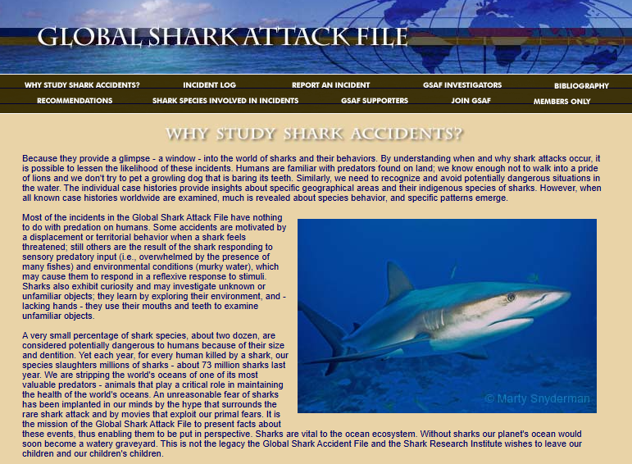
Fuentes y proceso general de análisis
Sharkattackfile es una base de datos que no cuenta con un estándar de reportabilidad.
Necesaria una profunda limpieza y estructuración previa de los datos utilizados.
1
2
3
Los datos sobre ataques de tiburón fueron recuperados de sharkattackfile.net.
Limpieza de datos
Análisis y gráficos
Prueba de hipótesis
Exploración de datos, definición de objetivos y limpieza y estandarización.
Ordenamiento y estudio del dataframe. Construcción de gráficos.
Interpretación de resultados y prueba de hipótesis general

Slide 6
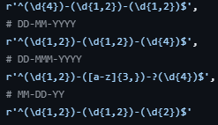
Técnicas de limpieza y análisis de datos
Objetivo
Estandarización de datos para poder efectuar análisis.
Formato de datos
Revisión y corrección de conjuntos de datos.
Creación de nuevos registros para conglomerar datos.
Ejemplo de código regex utilizado para homogeneizar formato de datos.
Estandarización de fecha y sitio de los ataques, interpretación del tipo de lesiones registradas, manejo de valores nulos.
Librería re para implementación de código regex
Librería fuzzywuzzy para match de palabras
Librería matplotlib para generación de gráficos para interpretación
Librería pandas para manejo de dataframe

Slide 7
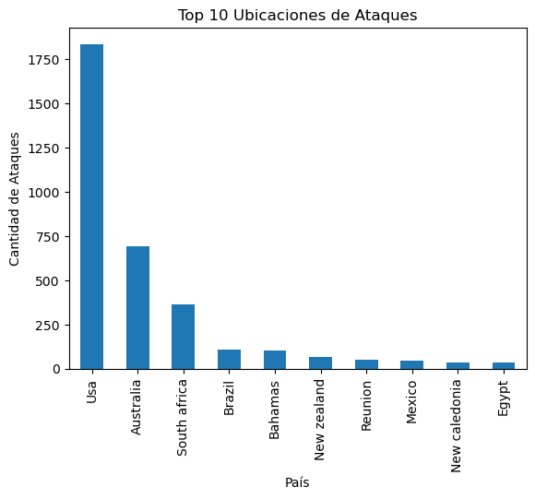
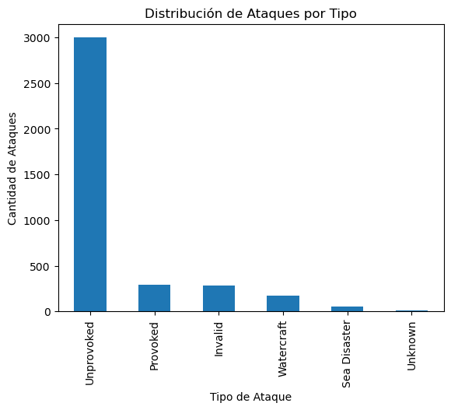
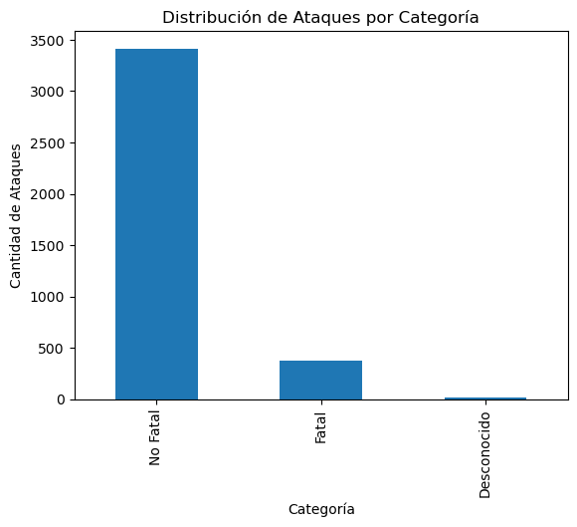
Técnicas de limpieza y análisis de datos
La limpieza de datos y generación de gráficos se condensó en dos funciones generales: limpiar_dataframe() y creación_de_graficos(). Se trabajó con una base de 3802 datos, con registros desde el año 1970 al 2023.

Slide 8
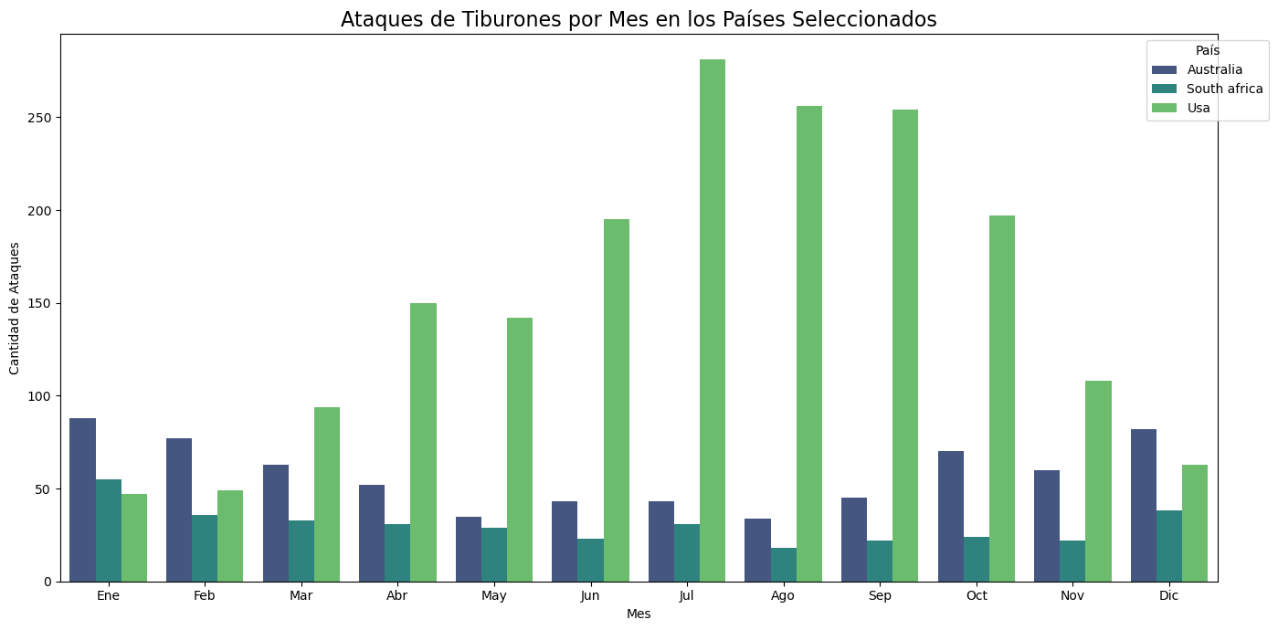
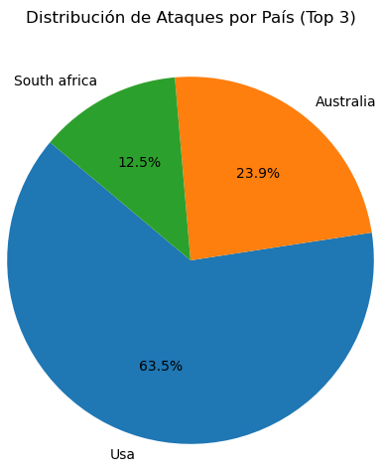
Resultados

Slide 9
Conclusiones
Con los datos presentados, se concluye lo siguiente:
El lanzamiento de un producto piloto sí puede realizarse en Australia, con probable concentración de clientes en el periodo de octubre a febrero.
Sin embargo, una opción que puede evaluarse como la primera, es lanzar el piloto en Estados Unidos, país con la mayor frecuencia de ataques registrados. La mayor demanda se espera para los meses de junio a octubre.
Una tercera opción es Sudáfrica, país en donde también se practican actividades subacuáticas vinculadas con ataques de tiburones.
El 85.7% de los ataques registrados terminan en lesiones no fatales, pero sí en daños temporales o permanentes en extremidades, con las complicaciones que esto acarrea. Se recomienda ahondar en registros médicos sobre pacientes afectados, para poder definir las coberturas del producto.

